Slide 1

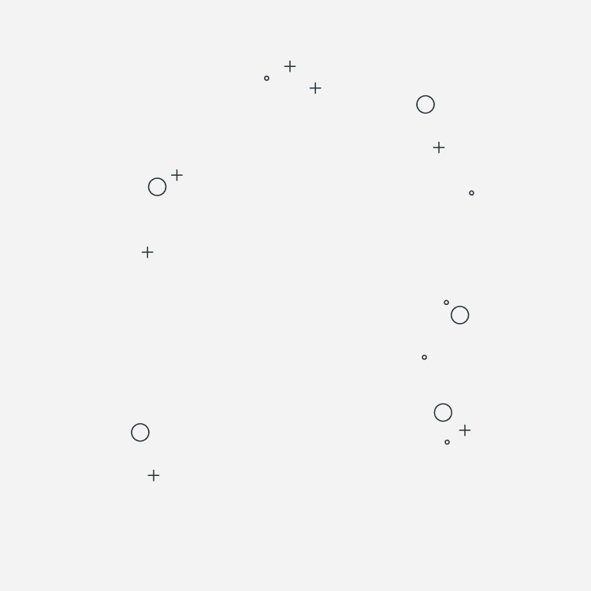

Нашето виждане за приложението

Slide 2
01. Нашият екип
03. За проекта
04. Бъдеще на проекта
05. Благодарим ви за вниманието!
02. Използвани технологии

Slide 3

Нашият екип
Васил Станчев
Красияна Камбурова

Slide 4



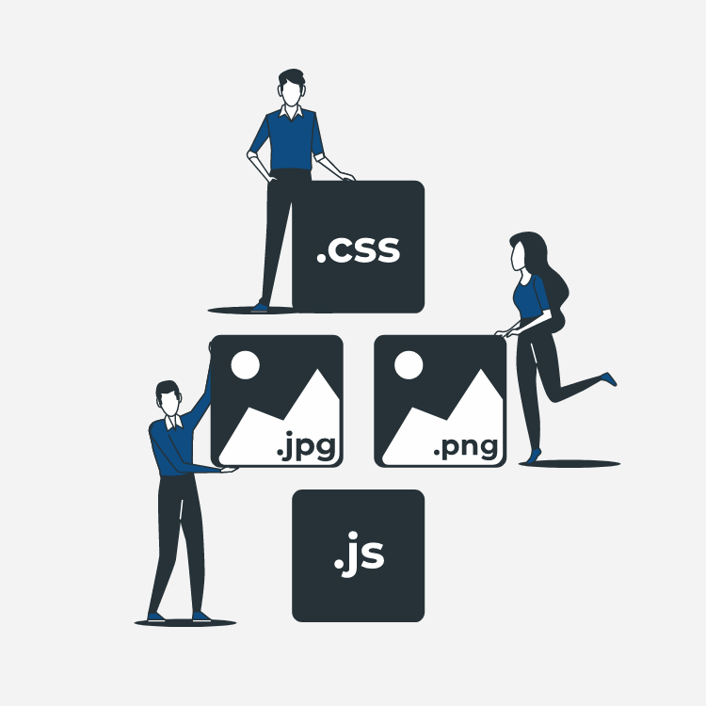


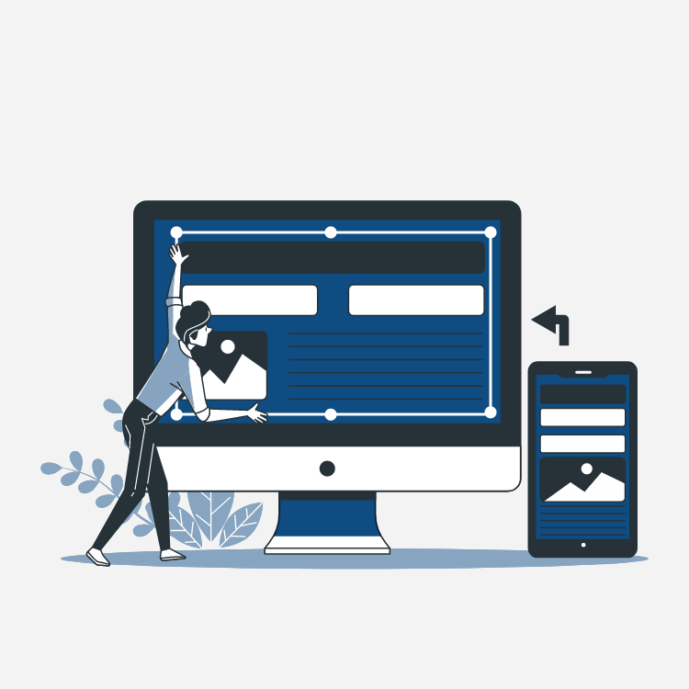

Използваните технологии:

Slide 5
За проекта
A
B
Дизайн на приложение
Разработка на Лого
Алгоритмична част
Част от дизайна

Slide 6
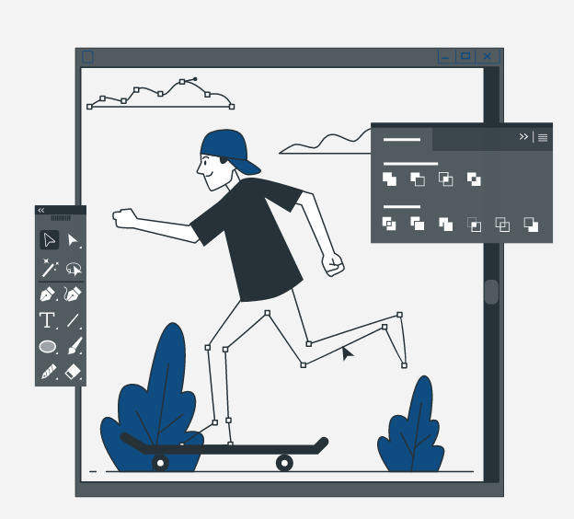
Бъдеще на проекта

Slide 7
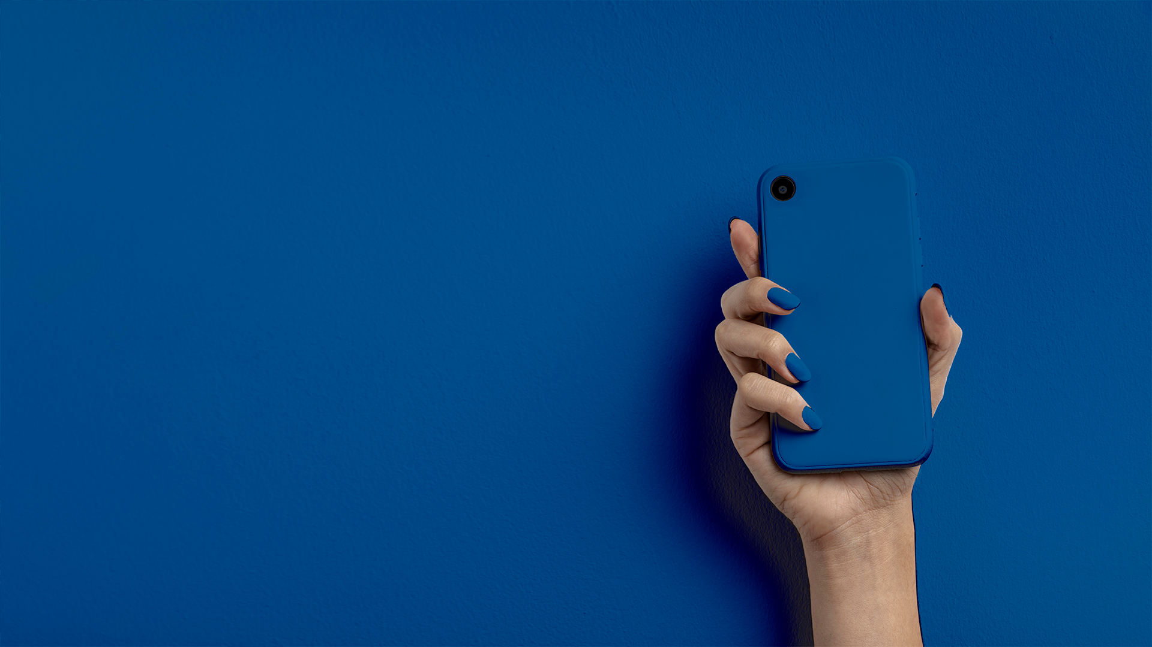
A PICTURE IS WORTH A THOUSAND WORDS

Slide 8


